Slide 1


دستور عمل اجرایی ابزار غربالگری ASQ-3 و
ASQ:SE-2
لیلا عباسی کارشناس سلامت کودکان معاونت بهداشتی دانشگاه علوم پزشکی اصفهان
آبان 1400
Notes:
NOTE: To change images on this slide, select a picture and delete it. Then click the Insert Picture icon
in the placeholder to insert your own image.

Slide 2
Ages Stages Question
ASQ-3
  نکات مهم در تکمیل پرسشنامه ASQ3 :
  پرسشنامه ها می توانند توسط والدین، سایر اقوام و معلمین و هرکسی که حدود 15 تا 20 ساعت یا بیشتر در هفته با کودک وقت می گذارند.
  در صورتی که حدس می زنید والدین در بازگرداندن پرسشنامه همکاری لازم را نخواهد کرد از ایشان بخواهید که در همان محل (مرکز سلامت/ پایگاه/ خانه بهداشت) آن را تکمیل کنند

Slide 3
ابزار غربالگری تکامل کودکان ASQ-3:
آزمون غربالگری شامل 21 پرسشنامه برای 21 گروه سنی مختلف است که توسط والدین یا مراقبت کودک تکمیل می شود.
سال اول : 2، 4، 6، 8، 9، 10، 12ماهگی
سال دوم: 14، 16، 18، 20، 22، 24 ماهگی با فاصله سنی 2 ماه
سال سوم: 27، 30، 33، 36 ماهگی با فاصله سنی 3 ماه
سال چهارم و پنجم: 42، 48، 54 و 60 ماهگی با فاصله سنی 6 ماه

Slide 4
ابزار غربالگری تکامل کودکان ASQ-3:
هر پرسشنامه حاوی 30 سوال در 5 حیطه تکاملی است.
حیطه ارتباطات: مربوط به آنچه کودک از گفتگوی اطرافیان درک می کند.
حیطه حرکات درشت: مربوط به حرکات و هماهنگی های بین عضلات بزرگ بدن مثل تنه ، بازوان و پاها می باشد.
حیطه حرکات ظریف: مربوط به حرکات و هماهنگی های بین عضلات کوچک بدن مثل حرکات درست و انگشت می باشد.
حیطه حل مسئله: مربوط به یادگیری و بازی با اسباب بازی
حیطه شخصی و اجتماعی: مربوط به برقراری روابط و تعامل با اسباب بازهایش و سایرکودکان و بزرگ سالان
در انتهای هر پرسشنامه یک بخش به نام « کلیات « برای درج برخی نگرانی های کلی والدین وجود دارد.

Slide 5
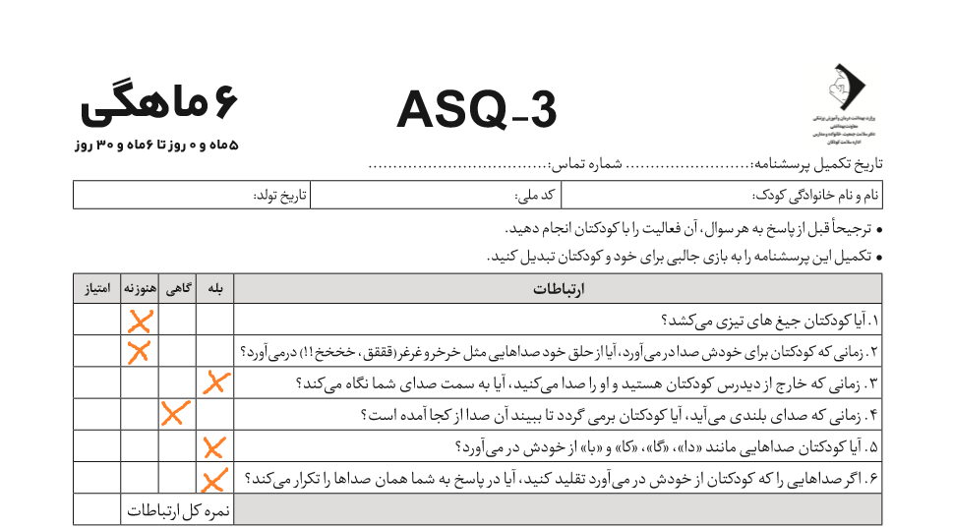
ابزار غربالگری تکامل کودکان ASQ-3:
سوال های هر حیطه به ترتیب از فعالیت های آسان تر به فعالیت های سخت تر مرتب شده است.

Slide 6
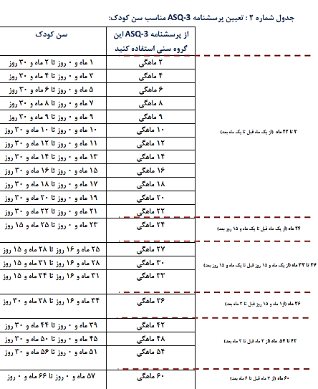
انتخاب پرسشنامه ASQ-3 مناسب سن کودک:
برای دستیابی به نتیجه صحیح باید پرسشنامه مناسب برای سن کودک انتخاب شود. لذا محاسبه سن دقیق کودک مهم است.
بطور مثال برای سن 25 ماه 17 روز :
پرسشنامه مناسب 27 ماهگی است

Slide 7
انتخاب پرسشنامه ASQ-3 مناسب سن کودک:
سوال اول
در تاریخ 1400/8/4 کودک متولد 1398/3/2 به پایگاه سلامت مراجعه کرده است، پرسشنامه ASQ-3 مناسب سن کودک کدام است؟

Slide 8
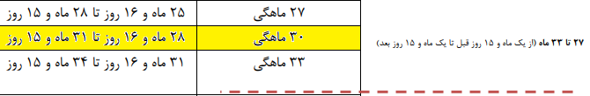
انتخاب پرسشنامه ASQ-3 مناسب سن کودک:
سوال و پاسخ اول
در تاریخ 1400/8/4 کودک متولد 1398/3/2 به پایگاه سلامت مراجعه کرده است، پرسشنامه ASQ-3 مناسب سن کودک کدام است؟
1400/8/4
1398/3/2 -
2 روز /5 ماه /2 سال = 24+5=29 ماه 2 روز

Slide 9
انتخاب پرسشنامه ASQ-3 مناسب سن کودک:
سوال دوم
در تاریخ 1400/8/4 کودک متولد 1396/9/16 به پایگاه سلامت مراجعه کرده است، پرسشنامه ASQ-3 مناسب سن کودک کدام است؟

Slide 10
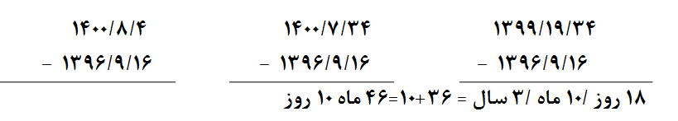
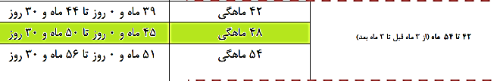
انتخاب پرسشنامه ASQ-3 مناسب سن کودک:
سوال و پاسخ دوم
در تاریخ 1400/8/4 کودک متولد 1396/9/16 به پایگاه سلامت مراجعه کرده است، پرسشنامه ASQ-3 مناسب سن کودک کدام است؟

Slide 11
تطبیق دادن سن برای کودکانی که نارس بدنیا آمده اند:
برای کودکان کمتر از 2 سال که بیشتر از 3 هفته قبل از تاریخ زایمان (40 هفتگی) به دنیا آمده باشند سن تطبیق یافته محاسبه می شود.
برای محاسبه سن تطبیق یافته: تعداد هفته های نارسی از سن تقویمی کودک تفریق می شود حاصل مبنای تعیین سن پرسشنامه خواهد بود
بطور مثال برای شیرخوار 12 ماهه با سن باروری 28 هفته 12=28-40 برابر 3 ماه
9= 3-12

Slide 12
تطبیق دادن سن برای کودکانی که نارس بدنیا آمده اند:
سوال سوم
برای کودکی با سن بارداری 27 هفته بدنیا آمده باشد در سن تقویمی 12 ماهگی ، پرسشنامه ASQ-3 مناسب سن کودک کدام است؟

Slide 13
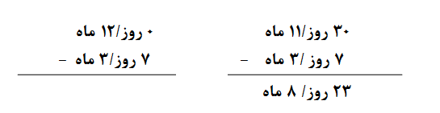
تطبیق دادن سن برای کودکانی که نارس بدنیا آمده اند:
سوال و پاسخ سوم
برای کودکی با سن بارداری 27 هفته بدنیا آمده باشد در سن تقومی 12 ماهگی ، پرسشنامه ASQ-3 مناسب سن کودک کدام است؟
ابتدا سن بارداری را از سن تعیین شده زایمان تفریق می کنم حاصل تعداد هفته ایی است که کودک زودتر بدنیا آمده است.
3 ماه و 7 روز = 13 هفته = 27-40
سپس تعداد ماه / هفته نارسی را از سن تقومی تفریق می کنیم.

Slide 14
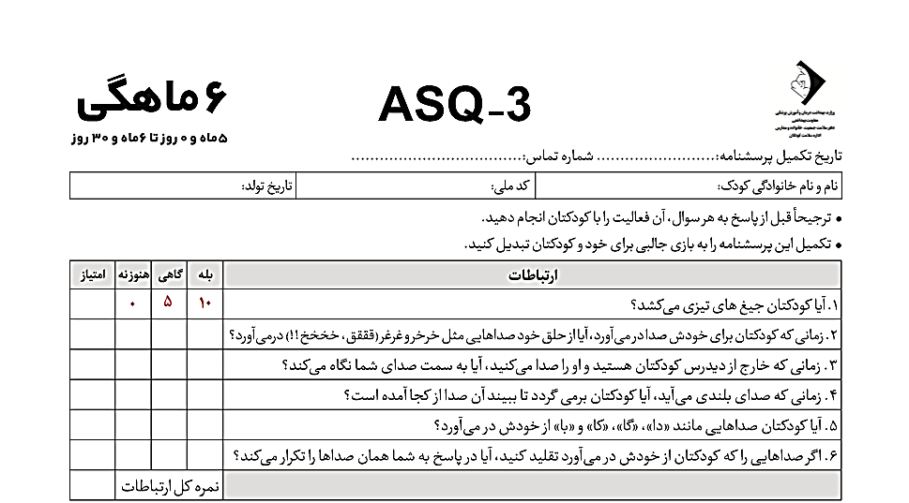
نحوه امتیاز دهی نهایی به پرسشنامه های تکمیل شده ASQ-3 :
برای امتیاز دهی به سوال های پرسشنامه ؛
پاسخ "بلی" 10 امتیاز
پاسخ" گاهی " 5 امتیاز
پاسخ هنوزنه : صفر

Slide 15
نحوه امتیاز دهی نهایی به پرسشنامه های تکمیل شده ASQ-3 :
ابتدا پرسشنامه ها را از نظر سوالات بی پاسخ، مرور کنید: اگر سوالاتی بی پاسخ بودند سعی کنید دلیل آن را بفهمید؛ و اطلاعات لازم را از والدین جمع آوری کرده به سوال پاسخ دهید اما در صورتی که به هر دلیل نتوانستید پاسخ سوال را دریافت کنید به صورت زیرعمل کنید:
اگر تنها یک سوال در یک حیطه تکاملی بی پاسخ مانده بود:
1- جمع امتیاز سوال های پاسخ داده شده: امتیاز سوال های پاسخ داده شده را با هم جمع می کنیم.
25=0+10+5+5+5
2- میانگین امتیاز سوالات پاسخ داده شد: حاصل را برتعداد سوالات پاسخ داده شده در آن حیطه تقسیم کنید.
5=5÷25
3- امتیاز کل حیطه= جمع امتیاز سوالهای پاسخ داده شده +میانگین امتیاز سوالات پاسخداده شده
30=5+25

Slide 16
نحوه امتیاز دهی نهایی به پرسشنامه های تکمیل شده ASQ-3 :
سوال چهارم
پاسخ های مربوط به حیطه ارتباط پرسشنامه 6 ماهه به شرح ذیل می باشد امتیاز کل را محاسبه کنید؟
سوال1: بلی سوال: 2 بلی سوال 3: گاهی سوال4: گاهی سوال 5: هنوز نه سوال 6: بدون پاسخ

Slide 17
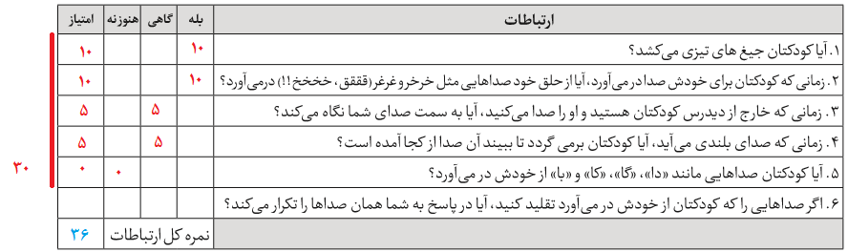
نحوه امتیاز دهی نهایی به پرسشنامه های تکمیل شده ASQ-3 :
سوال و پاسخ چهارم
پاسخ های مربوط به حیطه ارتباط پرسشنامه 6 ماهه به شرح ذیل می باشد امتیاز کل را محاسبه کنید؟
سوال1: بلی سوال: 2 بلی سوال 3: گاهی سوال4: گاهی سوال 5: هنوز نه سوال 6: بدون پاسخ
جمع امتیاز 5 سوال پاسخ داده شده : 30=10+10+5+5+0
میانگین امتیاز هر سوال : 6= 5÷ 30
امتیاز کل : 36 = 6+ 30

Slide 18
نحوه امتیاز دهی نهایی به پرسشنامه های تکمیل شده ASQ-3 :
اگر تنها دو سوال در یک حیطه تکاملی بی پاسخ مانده بود:
1- جمع امتیاز سوال های پاسخ داده شده: امتیاز سوال های پاسخ داده شده را با هم جمع می کنیم.
20=0+10+5+5
2- میانگین امتیاز سوالات پاسخ داده شد: حاصل را برتعداد سوالات پاسخ داده شده در آن حیطه تقسیم کنید.
5=4÷20
3- امتیاز دو سوالی که پاسخ ندارد: میانگین امتیاز سوالات پاسخ داده شده  تعداد سوال بدون پاسخ
10=2 5
4- امتیاز کل حیطه= جمع امتیاز سوالهای پاسخ داده شده +میانگین امتیاز سوالات پاسخ داده شده
30=10+20

Slide 19
نحوه امتیاز دهی نهایی به پرسشنامه های تکمیل شده ASQ-3 :
سوال پنجم:
پاسخ های مربوط به حیطه درشت پرسشنامه 6 ماهه به شرح ذیل می باشد امتیاز کل را محاسبه کنید؟
سوال1: بلی سوال: 2 گاهی سوال 3: گاهی سوال4: بدون پاسخ سوال 5: گاهی سوال 6: بدون پاسخ

Slide 20
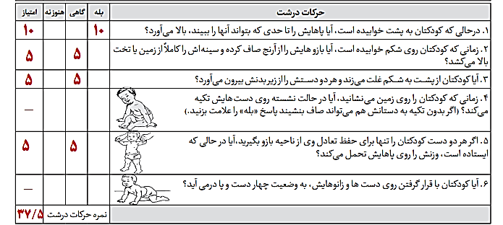
نحوه امتیاز دهی نهایی به پرسشنامه های تکمیل شده ASQ-3 :
پاسخ سوال پنجم:
جمع امتیاز 4 سوال پاسخ داده شده : 25=10+5+5+5
میانگین امتیاز هر سوال : 6/25= 4÷ 25
امتیاز سوال های بدون پاسخ: 12/5=2 6/25
امتیاز کل : 37/5 = 12/5+ 25

Slide 21
نحوه امتیاز دهی نهایی به پرسشنامه های تکمیل شده ASQ-3 :
اگر سه سوال یا بیشتر در یک حیطه تکاملی بی پاسخ ماند بود. امتیاز آن حیطه قابل محاسبه نمی باشد.
نکته:
در ویرایش سوم دستورالعمل ASQ در انتهای برخی سوالات اشاره شده که اگر به یکی از سوالات بالاتر یا پایین تر ، پاسخ «بلی» داده شده است، به آن سوال بخصوص نیز حتما باید پاسخ «بلی « تعلق گیرد. به اینگونه سوالات باید توجه شود.
بطور مثال سوال یک حرکات درشت پرسشنامه 8 ماهگی اگر به سوال 5 پاسخ بلی بدهیم باید به سوال 1 هم امتیاز 10 داده شود.

Slide 22
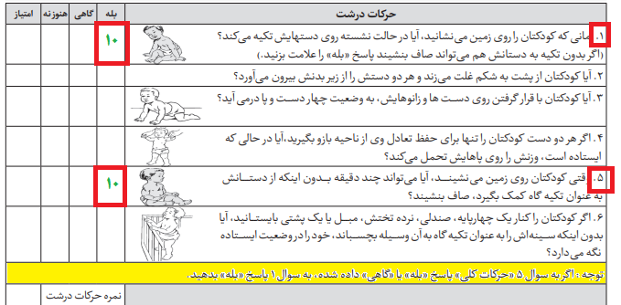
نحوه امتیاز دهی نهایی به پرسشنامه های تکمیل شده ASQ-3 :

Slide 23
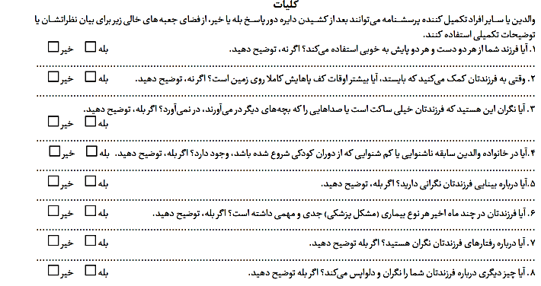
نحوه امتیاز دهی نهایی به پرسشنامه های تکمیل شده ASQ-3 :
بخش کلیات : در این بخش امتیاز داده نمی شود و با توجه به نگرانی های والدین مشکلات کودک شناسایی می شود. صرف نظر از امتیازی که کودک در پرسشنامه کسب کرده است چنانچه در بخش کلیات یک نگرانی وجود داشته باشد نیاز به ارزیابی بیشتر و حتی ارجاع دارند.

Slide 24
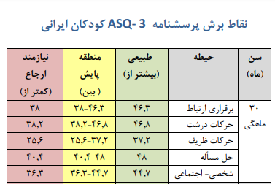
نقاط برش ASQ-3 :
سیستم ASQ-3 از نقاط برش برای تعیین وضعیت تکاملی کودک بهره می برد و از این طریق معلوم می کند که آیا یک کودک در حال تکامل نرمال است یا این که باید برای ارزیابی های تکمیلی و جامع ارجاع گردد.
1- کودکانی که امتیازات حیطه های آنها بالاتر از منطقه پایش باشد، حکایت از تکامل نرمال دارد .46/4
2- کودکانی که امتیازات آنها در منطقه پایش ( بین 1 انحراف معیار و 2 انحراف معیار پایین تر از میانگین) باشد، حکایت از نیاز به پیگیری و پایش و مانیتورینگ دارد. بین 46/3 و 38
3-کودکانی که امتیازات آنها پایین تر از نقطه برش باشد، حکایت از نیاز به ارجاع به پزشک معین تکامل به منظور انجام ارزیابی های تشخیصی و تکمیلی دارد . 37.9

Slide 25
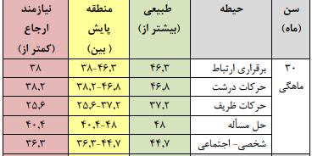
نقاط برش ASQ-3 ، اقدام ها و ملاک های ارجاع:
وضعیت کودک بر حسب نقاط برش | اقدام مناسب
کودکانی که امتیاز آنها در منطقه نرمال قرار دارد | یاداوری زمان بررسی بعدی کودک از نظر تکامل تاکید بر اهمیت تکرار ارزیابی تکامل در سنین مختلف آموزش تمرین های متناسب با سن کودک برای رشد و یادگیری با استفاده از کارتهای فعالیت ها و بازی ها
کودکانی که امتیاز آنها در منطقه پایش قرار دارد | اموزش فعالیت ها و تمرینات تکاملی متناسب با حیطه تکاملی و گروه سنی به والدین پیگیری دو هفته بعد به منظوری بررس نحوه درست به کار بردن فعالیت ها و بازی های آموزش داده شده تکمیل پرسشنامه مشابه 4 هفته بعد
کودکانی که امتیاز پرسشنامه مجدد آنها در منطقه پایش یا پایین تر از نقطه برش قرار گیرد | ارجاع به پزشک معین تکامل
کودکانی که امتیاز آنها پایین تر از نقطه برش قرار گیرد | ارجاع به پزشک معین تکامل
وجود نگرانی در بخش کلیات پرسشنامه | ارجاع به پزشک معین تکامل

Slide 26
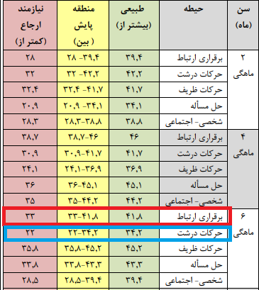
سوال ششم :
با توجه به امتیازات محاسبه شده حیطه ارتباط و حرکات درشت کودک 6 ماهه در مثال چهار و پنج، با استفاده ازنقاط برش وضعیت تکامل کودک را تعیین کنید؟
سوال 4: حیطه ارتباط = امتیاز 36
سوال 5: حیطه حرکات درشت: امتیاز 37/5

Slide 27
سوال و پاسخ ششم :
با توجه به امتیازات محاسبه شده حیطه ارتباط و حرکات درشت کودک 6 ماهه در مثال چهار و پنج، با استفاده ازنقاط برش وضعیت تکامل کودک را تعیین کنید؟
سوال 4: حیطه ارتباط = امتیاز 36
در منطقه پایش قرار می گیرد، آموزش بازی ها و فعالیتهای سن 6 ماهگی، سپس 2 هفته بعد برابر تاریخ 1400/8/18 پیگیری جهت اجرای صحیح فعالیت و بازی ها 1400/9/2 تکمیل مجدد پرسشنامه 6 ماهگی
سوال 5: حیطه حرکات درشت: امتیاز 37/5
نرمال

Slide 28
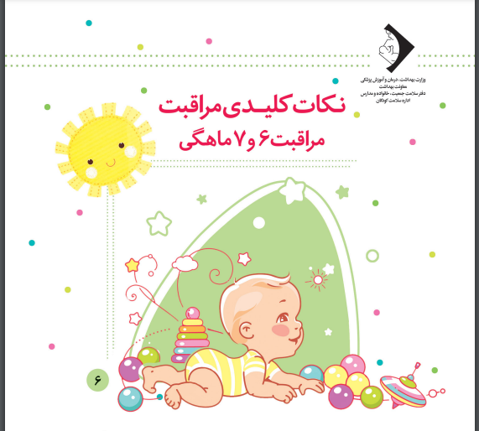
نمونه ایی از محتوای آموزشی جهت آموزش بازی و فعالیت متناسب تکامل کودکان

Slide 29
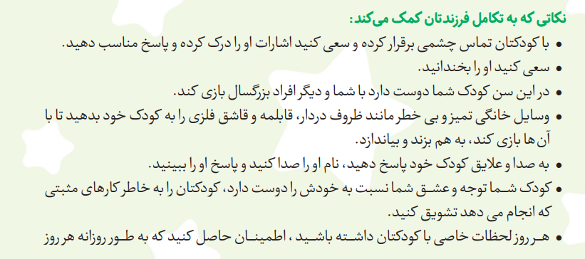
بخش آموزش تکامل مربوط به نکات کلیدی مراقبت کودک 6 ماهه:

Slide 30
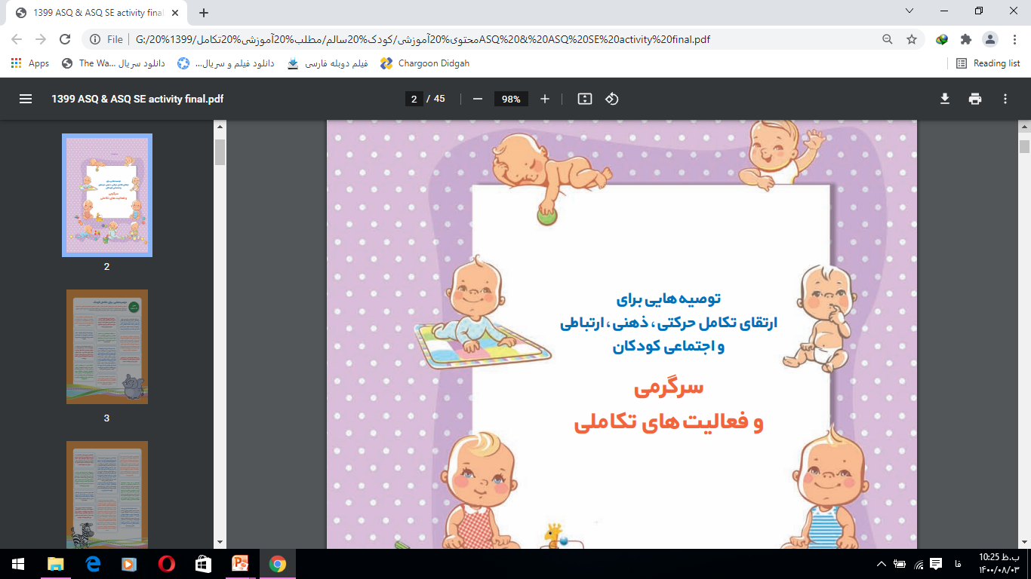
نمونه ایی دیگر از محتوای آموزشی جهت آموزش بازی و فعالیت متناسب تکامل کودکان

Slide 31
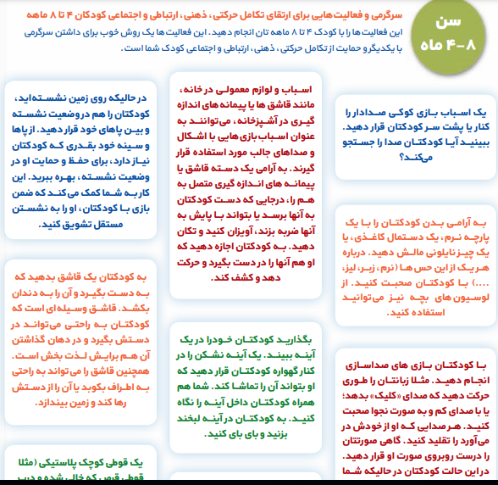
نمونه ایی دیگر از محتوای آموزشی جهت آموزش بازی و فعالیت متناسب تکامل کودکان

Slide 32
Ages Stages Questionnaires Social-emotional ,2 Edition
ASQ:SE-2
غربالگری هیجانی- اجتماعی
  سلامت اجتماعی : طیفی از رفتارها که در ایجاد تعاملات مثبت با افراد دیگر نقش دارد. (با افراد هم سن و سال، خواهر و برادرها، والدین و سایر بزرگسالان را به فرد می دهد.)
سلامت هیجانی: توانایی تنظیم موثر هیجانات به منظور دستیابی به هدف
ضروری است همواره همزمان با غربالگری هیجانی- اجتماعی، غربالگری عمومی برای تکامل کلی کودک نیز صورت گیرد.
زیرا گاهی علت ریشه ای تاخیر هیجانی – اجتماعی یک کودک، وجود تاخیر تکاملی او است. مانند زمانی که کودک با تاخیر حرکتی نمی تواند با سایر کودکان توپ بازی کنید بنابراین با زدن آنها از خود واکنش هیجانی نشان می دهد.

Slide 33
بومی سازی، اعتباریابی و هنجاریابی ابزارها
Ages Stages Questionnaires Social-emotional ,2 Edition
ASQ:SE-2
غربالگری اجتماعی- هیجانی
شروع پروژه سال 96
پایان پروژه سال 98
آنالیز داده ها و تعیین نقاط برش سال 99
اجرای کشوری سال 1400

Slide 34

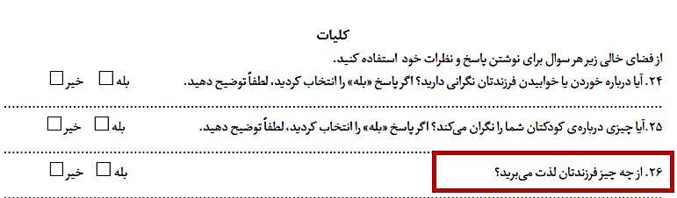
ASQ:SE-2
غربالگری هیجانی- اجتماعی
ویژگی های پرسشنامهASQ:SE-2 :
پرسشنامه بر اساس مطالعات وسیع علمی تهیه شده و تکمیل و امتیاز دهی آن آسان است.
درگیر کردن والدین هنگام ارزیابی کودک
حساس به تأخیرهای هیجانی- اجتماعی و اتیسم
استفاده از این ابزار باید در کنار و همراه ابزار ASQ-3
پرسشنامه با یک پرسش مثبت به پایان می رسد.
برای کودکانی که نارس به دنیا امده اند(کمتر از 37هفته) و سن تقویمی آنها کمتر از 2 سال است، سن تطبیق یافته مشابه ASQ-3 جهت کودک محاسبه شود.

Slide 35
ASQ:SE-2
حیطه هیجانی- اجتماعی
پرسشنامه 7 حوزه رفتاری را مورد توجه و پوشش قرار می دهد (نه بصورت مجزا )
    خود تنظیمی:
      توانایی کودک در آرام و قرار گرفتن - تطبیق یافتن با شرایط فیزیولوژیک یا شرایط محیطی یا محرک ها
    پیروی:
      توانایی در منطبق شدن با هدایت دیگران یا پیروی از مقررات
    عملکرد تطبیقی:
      توانایی کودک در کنار آمدن با نیازهای فیزیولوژیک مثل خوابیدن، خوردن
    استقلال:
      توانایی کودک به شروع کاری یا واکنش بدون هدایت یعنی حرکت به سمت استقلال
    عاطفه:
      توانایی کودک در نشان دادن احساسات خود یا همدلی با دیگران
    ارتباطات اجتماعی:
      توانایی کودک به تعامل با دیگران، از طریق نشانه هایی دال بر علایق، نیازها و احساسات
    تعامل با دیگران:
      توانایی کودک در پاسخ به واکنش های اجتماعی نسبت به والدین، کودکان هم سن و سال، سایر بزرگسالان

Slide 36
ASQ:SE-2
حیطه هیجانی- اجتماعی
دارای 9 پرسشنامه برای گروه های سنی 2، 6، 12، 18، 24، 30، 36، 48 و 60 ماهگی می باشد.
تعداد سوال های پرسشنامه متفاوت است:
پرسشنامه های سال اول: 2 ماهگی: 16سوال - 6ماهگی: 23 سوال - 12ماهگی:27 سوال ( 3پرسشنامه)
پرسشنامه سال دوم: 18 و 24ماهگی : 31 سوال - 30 ماهگی : 33 سوال (3پرسشنامه)
پرسشنامه سال سوم: 36 ماهگی : 35 سوال (1 پرسشنامه)
پرسشنامه سال چهارم: 48 ماهگی: 36 سوال (1پرسشنامه)
پرسشنامه سال پنجم: 60 ماهگی: 36 سوال (1 پرسشنامه)
10 هر پرسشنامه 3 سوال کلی با پاسخ باز دارد که در امتیاز دهی تاثیری ندارد.

Slide 37
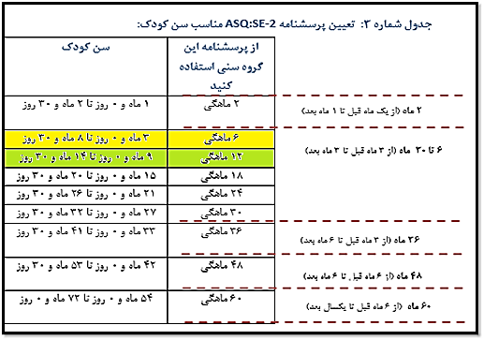
ASQ:SE-2
حیطه هیجانی- اجتماعی
انتخاب پرسشنامه ASQ:SE-2 مناسب سن کودک:
هر پرسشنامه در طول یک طیف سنی مورد استفاده قرار می گیرد به این ترتیب هیچ فاصله ای بین گروه های سنی مختلف وجود ندارد. از سن 1 ماهگی تا 72 ماهگی پوشش می دهد.

Slide 38
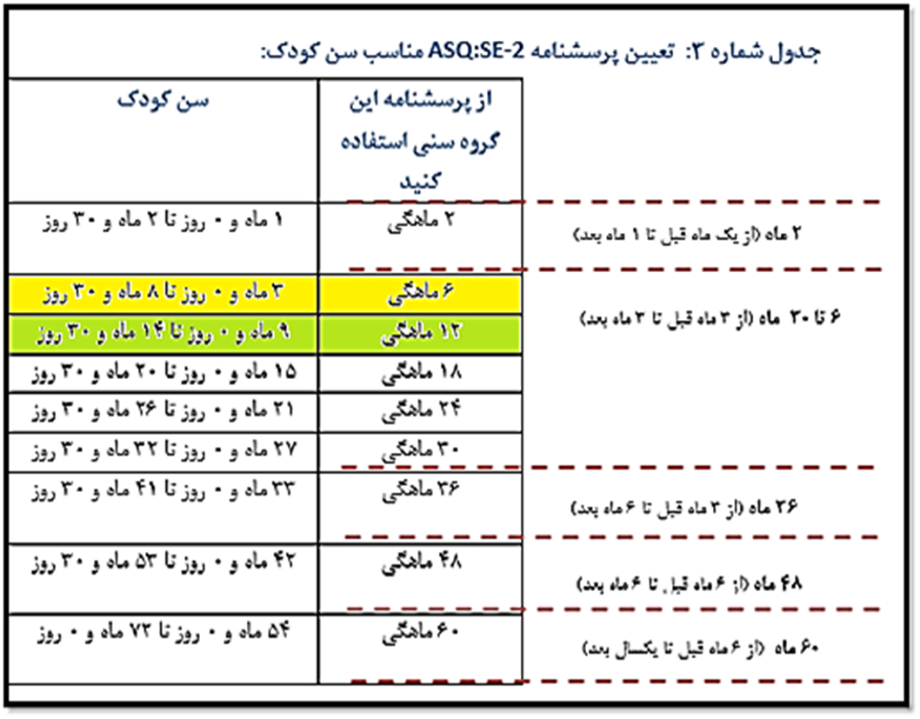
سوال هفتم :
برای کودک متولد1399/11/2 که در تاریخ 1400/8/4 به پایگاه سلامت مراجعه نموده است پرسشنامه ASQ:SE-2 کدام گروه سنی تکمیل شود؟

Slide 39
سوال و پاسخ هفتم :
برای کودک متولد1399/11/2 که در تاریخ 1400/8/4 به پایگاه سلامت مراجعه نموده است پرسشنامه ASQ:SE-2 کدام گروه سنی تکمیل شود؟
طبق جدول تعیین پرسشنامه ASQ:SE-2 مناسب سن کودک، پرسشنامه مناسب سن 9 ماه و 2 روز در پرسشنامه گروه سنی 12 ماهگی قرار می گیرد.
1400/8/4 1399/11/2 - | 1399/20/4 1399/11/2 -
 | 2 روز /9 ماه

Slide 40
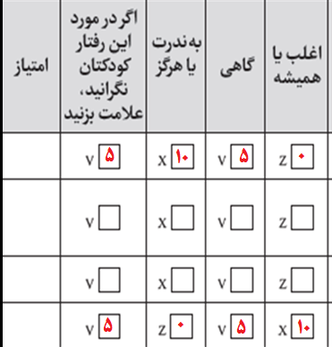
امتیاز دهی به هر سوال پرسشنامه ASQ:SE-2 :
گزینه های پاسخ به هر سوال و امتیاز آن به صورت ذیل می باشد و برای هر پاسخ یک الی دو عدد رومی تعیین شده است:
اغلب یا همیشه : X=10 Z=0
  به ندرت یا هرگز: X=10 Z=0
گاهی: V=5
نگرانی درمورد رفتار کودک: V=5
نهایتا امتیازات کسب شده در هر پرسشنامه جمع زده و با نطقه برش اعلام شده برای هر گروه سنی مقایسه می شود.

Slide 41
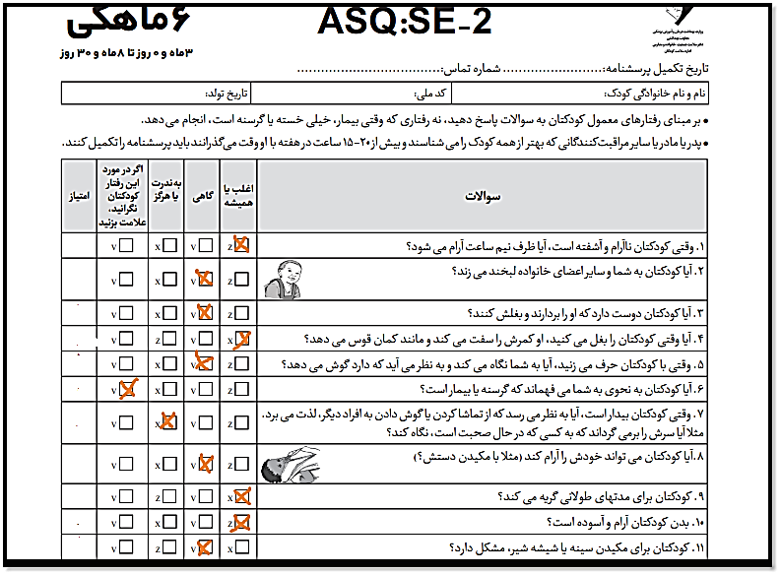
امتیاز دهی به هر سوال پرسشنامه ASQ:SE-2 :
پاسخ های مربوط به ASQ:SE-2 پرسشنامه 6 ماهه به شرح ذیل می باشد امتیاز کل را محاسبه کنید؟
سوال1: اغلب سوال: 2 گاهی سوال 3: گاهی سوال4: اغلب سوال 5: گاهی سوال 6: نگرانی
سوال7: به ندرت سوال8: کاهی
سوال9:اغلب سوال 10 :اغلب سوال11: گاهی
جمع امتیاز تا سوال 11 برابر 60 می باشد.

Slide 42
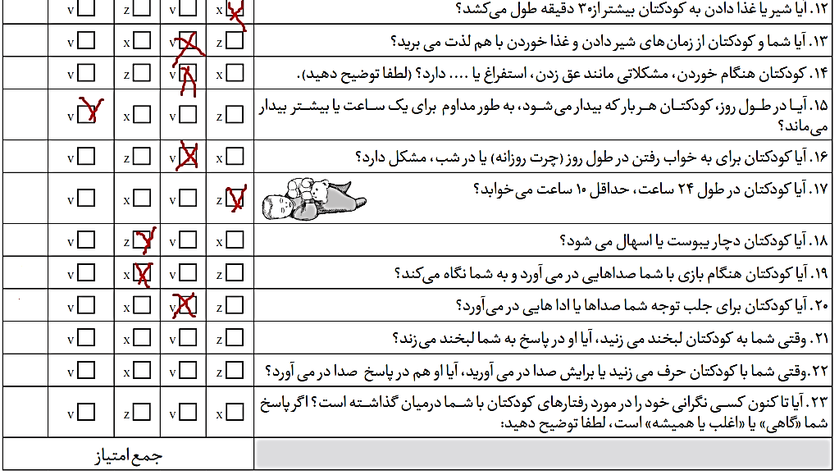
امتیاز دهی به هر سوال پرسشنامه ASQ:SE-2

Slide 43
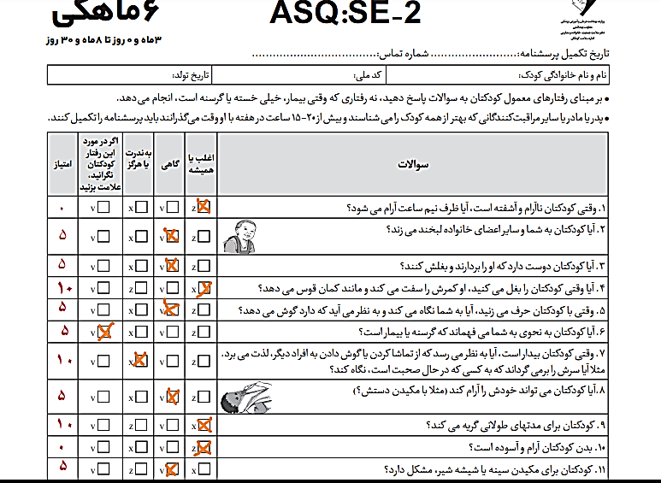
امتیاز دهی به هر سوال پرسشنامه ASQ:SE-2 :
پاسخ های مربوط به ASQ:SE-2 پرسشنامه 6 ماهه به شرح ذیل می باشد امتیاز کل را محاسبه کنید؟
سوال1: اغلب سوال: 2 گاهی سوال 3: گاهی سوال4: اغلب سوال 5: گاهی سوال 6: نگرانی
سوال7: به ندرت سوال8: کاهی
سوال9:اغلب سوال 10 :اغلب سوال11: گاهی
جمع امتیاز تا سوال 11 برابر 60 می باشد.

Slide 44
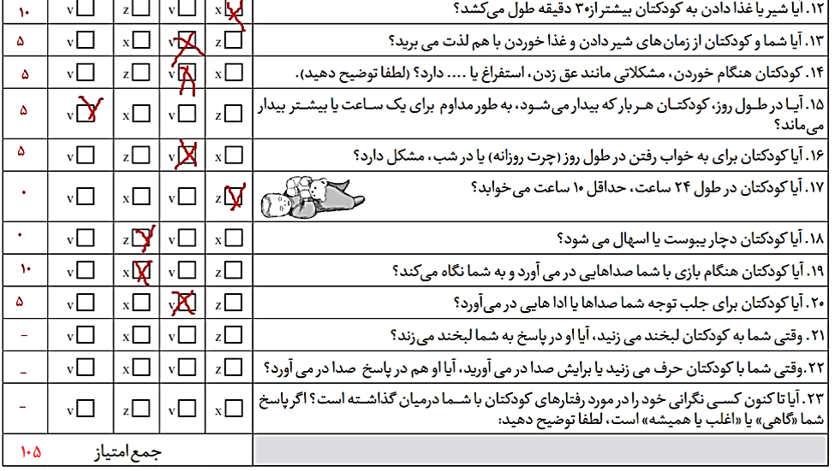
امتیاز دهی به هر سوال پرسشنامه ASQ:SE-2 :

Slide 45
نحوه امتیاز دهی به پرسشنامه های ناقص تکمیل شده:
بعد از بررسی پرسشنامه در صورت مشاهده سوال های بدون پاسخ دلیل آن را بررسی و سعی کنید با همکاری والدین سوال ها پاسخ داده شده در غیر اینصورت:
اگر 1 یا 2 سوال بی پاسخ ماند: نیاز به انجام کار خاصی نیست و امتیاز بدست آمده از پرسشنامه را بدون تطبیق بانقطه برش مقایسه کنید.
اگر 3 سوال بی پاسخ ماند: امتیاز کل تطبیق داده شود مانند پرسشنامه ASQ-3
مرحله اول: امتیاز کل بدست آمده ÷ تعداد سوال های پاسخ داده شده = میانگین امتیاز سوالات پاسخ داده شده
مرحل دوم: (میانگین امتیاز سوالات پاسخ داده شده3 ) + امتیاز کل بدست آمده = امتیاز کل تطبق داده شده
مثال : امتیاز بدست آمده برای 20 سوال پاسخ داده شده پرسشنامه 6 ماهگی برابر است با 105
مرحله اول: 5/25 =20÷ 105
مرحله دوم: 120/75= (5/25  3 )+ 105
اگر 4 سوال و بیشتر بی پاسخ ماند: پرسشنامه باطل است و نمی توان امتیاز را محاسبه کرد.

Slide 46
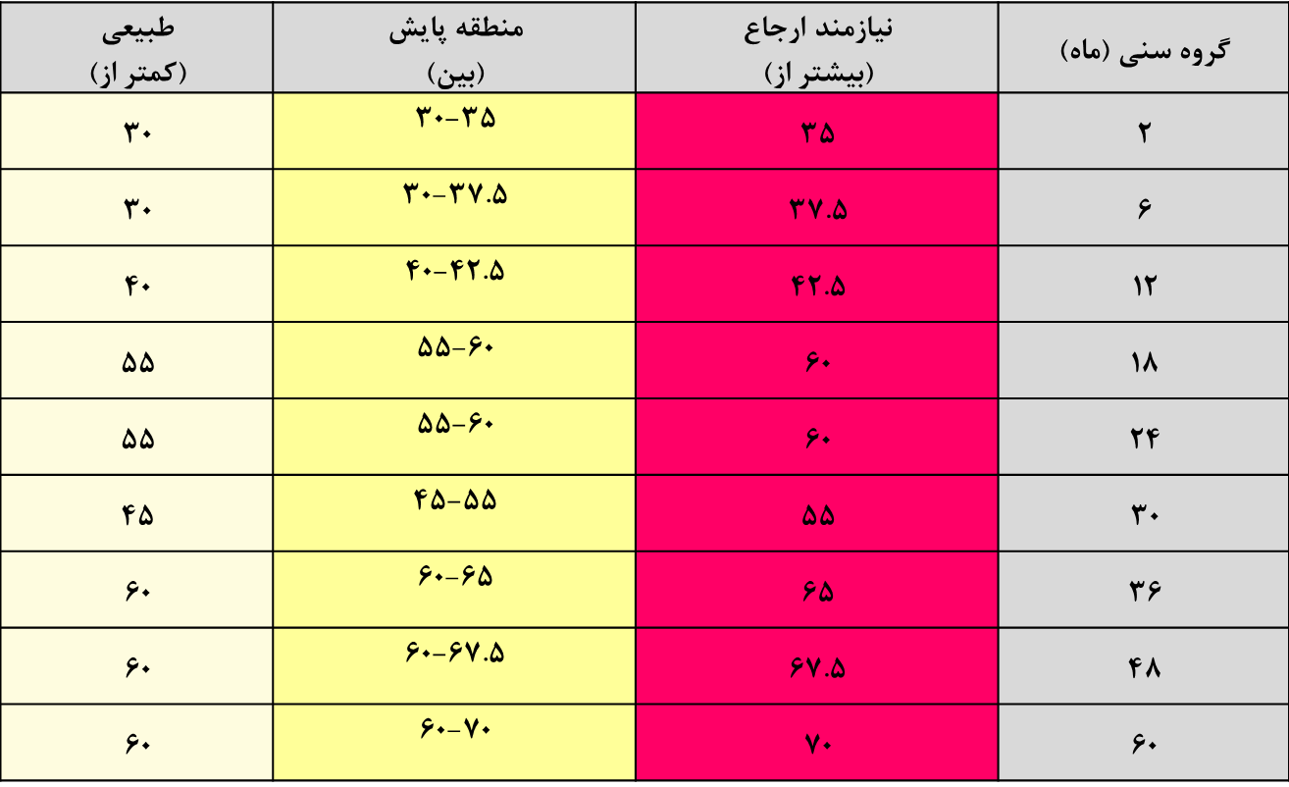
مقایسه امتیاز با نقاط برش ASQ:SE-2 و تصمیم گیری برای کودک:
نتیجه نرمال: اگر امتیاز کودک پایین تر از نقطه برش باشد، این نشان می دهد که تکامل هیجانی – اجتماعی کودک در زمان اندازه گیری، عادی است و در مسیر طبیعی قرار داد. مثال کودک 6 ماهه 29/9 نرمال است
منطقه پایش: اگر امتیاز کودک در منطقه پایش قرار گرفته باشد، کودک باید مورد ارزیابی مجدد قرارگیرد.
نیازمند ارجاع: اگر امتیاز کودک بالا تر از نقطه برش باشد، کودک باید برای ارزیابی تکمیلی و تشخیصی به پزشک معین تکامل ارجاع گردد. (مثال برا کودک 6 ماهه اگر امتیاز 37/6 باشد نیاز به ارجاع )

Slide 47
سوال هشتم:
امتیاز ASQ:SE-2 کودک 6 ماهه برابر 120/75 می باشد وضعیت سلامت هیجانی-اجتماعی کودک کدام و اقدام مناسب چیست؟

Slide 48

پاسخ سوال هفتم:
امتیاز ASQ:SE-2 کودک 6 ماهه برابر 120/75 می باشد وضعیت سلامت هیجانی-اجتماعی کودک کدام و اقدام مناسب چیست؟
منطقه پایش کودک 6 ماهه برابر 37/5-30
می باشد و امتیاز بدست آماده برابر 120/75 که بیشتر از منطقه پایش است. بنابراین کودک نیازمند ارجاع و به پزشک معین تکامل ارجاع شود.

Slide 49
سوال نهم:
امتیاز ASQ:SE-2 کودک 48 ماهه برابر 60
می باشد وضعیت سلامت هیجانی-اجتماعی کودک کدام و اقدام مناسب چیست؟

Slide 50
پاسخ سوال نهم:
امتیاز ASQ:SE-2 کودک 48 ماهه برابر 60 می باشد وضعیت سلامت هیجانی-اجتماعی کودک کدام و اقدام مناسب چیست؟
منطقه پایش کودک 48 ماهه برابر 67/5-60
می باشد و چون امتیاز بدست آماده برابر 60 است و در منطقه پایش قرار دارد، بنابراین کودک نیازمند پیگیری بعد از 2 هفته جهت اطمینان از آموزش ها و 2 ماه بعد برای تکمیل مجدد پرسشنامه همین سن می باشد.

Slide 51
سوال دهم:
امتیاز ASQ:SE-2 کودک 24 ماهه برابر 54/9 می باشد وضعیت سلامت هیجانی-اجتماعی کودک کدام و اقدام مناسب چیست؟

Slide 52
پاسخ سوال دهم:
امتیاز ASQ:SE-2 کودک 24 ماهه برابر 54/9 می باشد وضعیت سلامت هیجانی-اجتماعی کودک کدام و اقدام مناسب چیست؟
منطقه پایش کودک 24 ماهه برابر 60-55
می باشد و چون امتیاز بدست آماده برابر 54/9 است و طبق دستورالعمل، وضعیت سلامت هیجانی-اجتماعی کودک با امتیاز کمتر از منطقه پایش نرمال می باشد. بنابراین وضعیت هیجانی-اجتماعی کودک نرمال است.

Slide 53
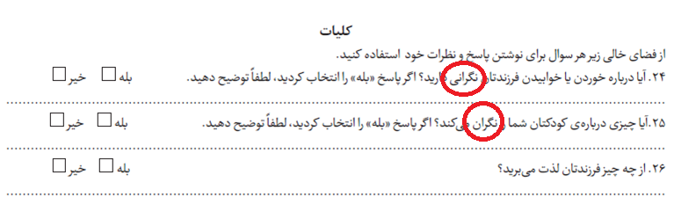
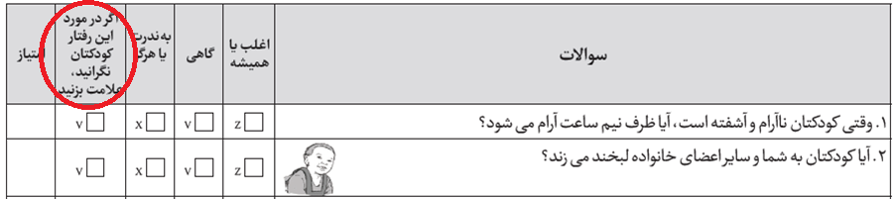
مقایسه امتیاز با نقاط برش ASQ:SE-2 و تصمیم گیری برای کودک:
نکته:چنانچه امتیاز در منطقه طبیعی یا در منطقه پایش قرار گیرد اما والدین در مورد هر یک از سوالات پرسشنامه یا در پاسخ به سوالات کلی آخر پرسشنامه، ابراز نگرانی کرده باشند. نتایج را با پزشک مرکز در میان بگذارید.

Slide 54
مقایسه امتیاز با نقاط برش ASQ:SE-2 و تصمیم گیری برای کودک:
نکته:
توجه داشته باشید که از سن 12 ماهگی به بعد به طور نرمال امتیاز دختر ها در ASQ:SE-2 به طور معنی داری از امتیاز پسرها پایین تر قرا می گیرد.(یعنی دختر ها در وضعیت تکاملی اجتماعی- هیجانی بهتری قرار دارند) لذا زمانی که امتیاز دختر ها در منطقه پایش قرارگیرد، جای نگرانی بیشتری دارد و نیاز به توجه ویژه وجود خواهد داشت.

Slide 55
تعیین نوع اقدام بر اساس نتیجه پرسشنامه ASQ:SE-2
وضعیت کودک بر حسب نقاط برش | اقدام مناسب
کودکانی که امتیازشان در منطقه نرمال یا طبیعی قرار داد | فعالیت ها و بازهای تکاملی متناسب با سن کودک « بروشورهای آموزشی فعالیت هایی برای ارتقای تکامل کودک» به والدین ارائه شود
1- کودکانی که امتیازشان در منطقه پایش قراردارد. 2- کودکانی که در منطقه طبیعی قرار دارند ولی والدین شان در بخش کلیات پرسشنامه ابراز نگرانی کرده اند | 1- فعالیت ها و بازهای تکاملی « بروشورهای آموزشی فعالیت هایی برای ارتقای تکامل کودک» به والدین ارائه شود و پس از 2 هفته بررسی کنید که فعالیت ها و باز ها را به درستی انجام بدهد. 2- مجددا بعد از 2 ماه غربالگری با استفاده از همان پرسشنامه تکرار گردد.
در صورتی که غربالگری مجدد اجتماعی- هیجانی یا غربالگری عمومی نگران کننده بود | به پزشک معین تکامل ارجاع دهید
کودکانی که امتیازشان در منطقه نیازمند ارجاع قرار دارد | برای ارزیابی تکمیلی و تشخیصی به پزشک معین تکامل ارجاع گردد.

Slide 56
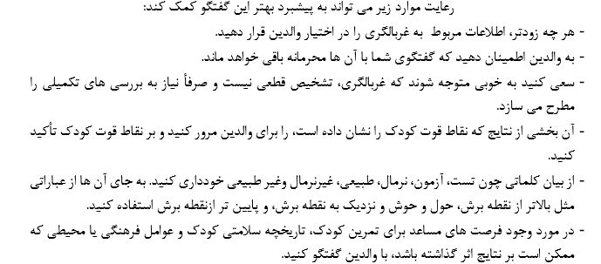
توصیه هایی برای مواردی که نتایج غربالگری نیاز به ارجاع جهت ارزیابی تکمیلی و تخصصی نشان دهد:

Slide 57

ASQ-3
ASQ:SE-2
حیطه:
  هیجانی- اجتماعی:
    خود تنظیمی
    پیروی
    عملکرد تطبیقی
    استقلال
    خلق
    ارتباطات اجتماعی
    تعامل با دیگران
9 پرسشنامه برای سنین:
  2، 6 ، 12 ، 18 ، 24 ، 30 ، 36 ، 48 و 60 ماهگی
هر پرسشنامه دارای 19 تا 36 سوال + سوال های باز انتهای پرسشنامه
حیطه های:
  برقراری ارتباط
  حرکات درشت
  حرکات ظریف
  حل مسئله
  شخصی اجتماعی
21 پرسشنامه برای سنین:
  2 ، 4 ، 6 ، 8 ، 9 ، 10 ، 12 ، 14، 16 ، 18 ، 20 ، 22 ، 24 ، 30 ، 27 ، 33 ، 36 ، 42 ، 48 ، 54 و 60 ماهگی
هر حیطه 6 سوال در مجموع هر پرسشنامه دارای30 سوال + سوال های باز انتهای پرسشنامه

Slide 58
امتیاز دهی به پرسشنامه ASQ-3
امتیاز دهی به پرسشنامه ASQ:SE-2
گاهی = 5 = V
نگرانی درمورد این رفتار = 5 = V
اغلب یا همیشه = 10 = X یا 0 = Z
به ندرت یا هرگز = 0= Z یا 10= X
1 یا 2 سوال بی پاسخ
  نیاز به کار خاصی نیست مقایسه امتیاز دریافتی با نقطه برش
3 سوال بی پاسخ
  میانگین نمره سوالات پاسخ داده شده برای هر یک از سوالات پاسخ داده نشده گذاشته شود
4 سوال یا بیشتر بی پاسخ
  پرسشنامه باطل است و امتیاز آن قابل محاسبه نیست
بلی= 10
گاهی= 5
هنوز نه= 0
1 یا 2 سوال بی پاسخ
  میانگین نمره سوالات پاسخ داده شده برای هر یک از سوالات پاسخ داده نشده گذاشته شود
3 سوال بی پاسخ یا بیشتر امتیاز آن حیطه تکاملی قابل محاسبه نیست

Slide 59


ASQ-3
ASQ:SE-2
امتیاز بالاتر از نقطه برش: نیازمند ارجاع
امتیاز در منطقه پایش:
  ارائه بروشورهای ASQ مناسب سن کودک و توضیح در مورد چگونگی استفاده از آن ها
  پیگیری 2 هفته بعد برای اطمینان از نحوه درست انجام این فعالیت ها و بازی ها
  طی 2 ماه آینده تکمیل پرسشنامه همان سن مراجعه اول اگر مجددا در منطقه پایش باشد یا امتیاز کودک بالاتر از نقطه برش باشد کودک ارجاع شود
امتیاز کمتر از نقطه برش:
  تکامل تا این زمان طبیعی
  ارائه بروشورهای ASQ مناسب سن کودک و توضیح در مورد چگونگی استفاده از آن ها
  ارزیابی تکامل در مراقبت دوره ای بعدی
ابراز نگرانی والدین در مورد سوالات کلی آخر پرسشنامه:
  نیازمند ارجاع به پزشک مرکز و سپس مطابق منطقه پایش
امتیاز بالاتر از نقطه برش:
  تکامل تا این زمان طبیعی
  ارائه بروشورهای ASQ مناسب سن کودک و توضیح در مورد چگونگی استفاده از آن ها
  ارزیابی تکامل در مراقبت دوره ای بعدی
امتیاز در منطقه پایش:
  ارائه بروشورهای ASQ مناسب سن کودک و توضیح در مورد چگونگی استفاده از آن ها
  پیگیری 2 هفته بعد برای اطمینان از نحوه درست انجام این فعالیت ها و بازی ها
  2 هفته بعدتر تکمیل پرسشنامه همان سن مراجعه اول اگر مجددا در منطقه پایش باشد یا امتیاز کودک کمتر از نقطه برش باشد کودک ارجاع شود
امتیاز کمتر از نقطه برش:
  نیازمند ارجاع
ابراز نگرانی والدین در مورد سوالات کلی آخر پرسشنامه:
  نیازمند ارجاع

Slide 60
تست غربالگری تکامل ASQ-3 و ASQ:SE-2 در مراقبت های دوره ای کودک سالم به شرح ذیل انجام می شود:
1- کودکان ترم: برای همه کودکان ترم که جهت مراقبت های روتین کودک سالم در سنین 6، 12، 24، 36 و 60 ماهگی مراجعه می کنند هر دو پرسشنامه تکمیل گردد.
2- کودکانی که نارس بدنیا آمده اند: برای تمام کودکان با سن تولد کمتر از 37 هفته که جهت مراقبت های روتین کودک سالم در سنین 2، 6، 9، 12، 18، 24، 36، 48 و 60 ماهگی
3- کودکان ترم که در مراقبت های دوره ای کودک سالم طبق ارزیابی تکامل (Red flag) در سنین 2، 9، 18 و 48 ماهگی در طبقه بندی " نیازمند بررسی بیشتر از نظر تکامل " قرار می گیرند.

Slide 61
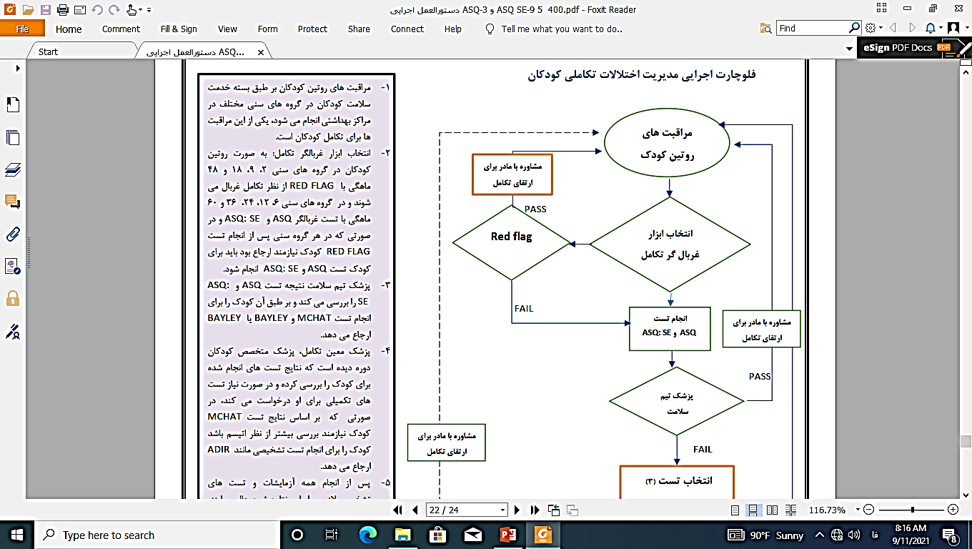
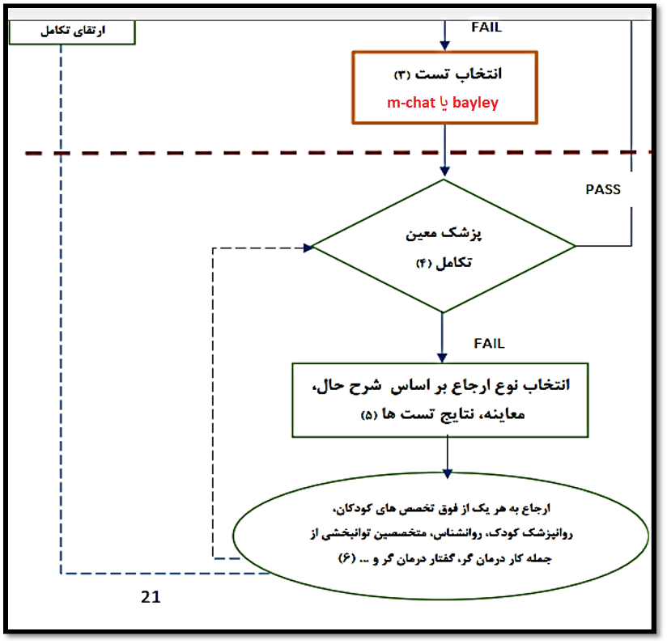
فلوچارت اجرایی مدیریت اختلالات تکاملی کودکان

Slide 62
نکته:
با توجه به دستورالعمل، گروه سنی مناسب برای انجام تست bayley از 1 تا 42 ماه و m-chat از 30 ماه و بیشتر می باشد. بنابراین طبق فلوچارت اگر نتیجه غربالگری ASQ-3 یا ASQ:SE-2 نیازمند ارجاع باشد ضروری است قبل از ارجاع به پزشک معین تکامل ، تست bayley و m-chat برای کودک به صورت زیر انجام شود :
کودکان گروه سنی 1 تا 30 ماه : تست bayley
کودکان گروه سنی 30 تا 42 ماه و 15 روز : تست bayley و m-chat
کودکان گروه سنی بیشتر از 42 ماه و 15 روز: تست M-chat

Slide 63



موفق باشید
Notes:
NOTE: To change images on this slide, select a picture and delete it. Then click the Insert Picture icon
in the placeholder to insert your own image.

